Slide 1





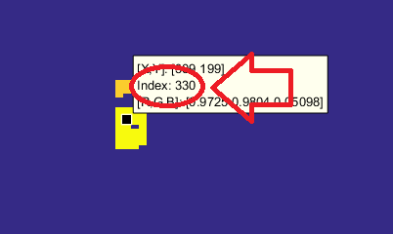

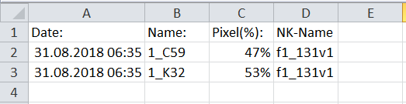

Automatisierte visuelle Bauteilerkennung auf Nadelkarten
Fehlendes Bauteil (z. B. Widerstand)
auf einer Nadelkarte
Automatische Bildverarbeitung:
Erkennung der fehlenden
Bauteile:
Speichern der fehlenden Bauteile:
Judth Marcel
5AHIFS
Diplomarbeit 2018/19

